Slide 1
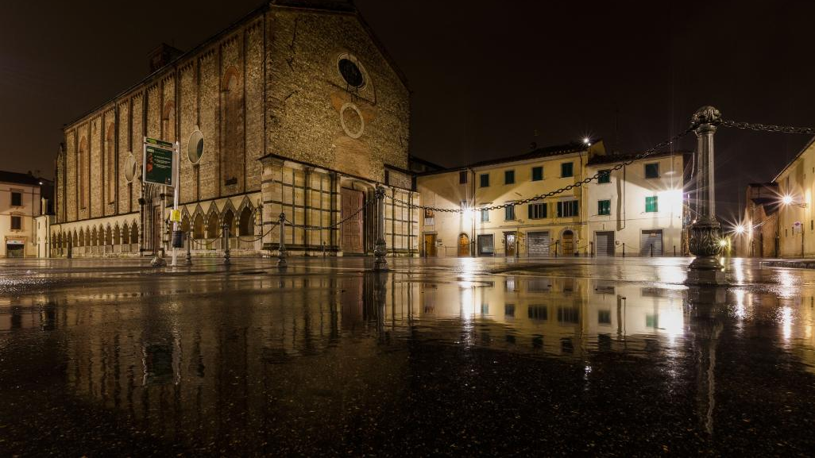
SAN DOMENICO
Un suggestivo edificio risalente al 1200

Slide 2
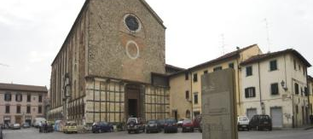
Dove è collocata
  La chiesa di San Domenico si trova nella città di Prato , in Toscana
  Più precisamente si trova nell’omonima piazza San Domenico

Slide 3
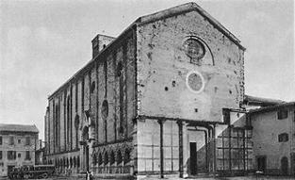
LA STORIA
Fu fondata dal 1283 al 1316 dal convento contiguo
Qui visse nel ‘500 Fra Bartolomeo,un pittore e frate italiano
La chiesa nel 1643 subì un incendio causato da un fulmine
vennero per questo motivo aggiunti dei finestroni gotici e l’interno subì una ristutturazione di gusto seicentesco

Slide 4
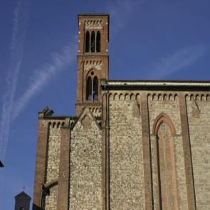
L’ESTERNO
La facciata è caratterizzata da semipilastri e presenta una bicromia di pietra alberese e serpentino.
I fianchi e gli archetti pensili sono in mattoni.
Nel paramento in alberese si aprivano delle bifore ora tamponate con finestre circolari seicentesche.
Alla base si trovano una serie di arche sepolcrali, interrotte dal portale risalente al ‘300.
Nella parte posteriore emerge il campanile in leterizi, completato nel 1314.

Slide 5
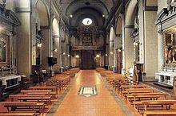

L’INTERNO
Presenta pareti delineate da dodici nicchioni, segnati da fusti a pianta rettangolare
Sulla trabeazione posa un’ampia volte a botte
È presente un organo seicentesco di Luca Romani
Negli altari laterali sono sistemati a destra un raffinato Crocifisso su tavola di Lorenzo di Niccolò, un Miracolo di san Vincenzo e una Madonna e angeli del primo Settecento, di Giuseppe Pinzani mentre sulla parete opposta un’ Annunciazione di Matteo Rosselli, e San Vincenzo che esorcizza un ossesso di Vincenzo Dandini.
Nel presbiterio sono presenti due tele raffiguranti San Luigi e Sant'Elisabetta, di Alessandro Franchi.

Slide 6
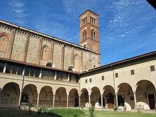
Il convento
A destra della facciata si entra nel convento che presenta un vasto chiostro rinascimentale su colonne ioniche, lungo il quale vi sono monumenti funebri e lapidi, soprattutto del XIX secolo (tra i quali quelli di Piero Cironi, Luigi Muzzi, Giuseppe Arcangeli), fino alla tomba del drammaturgo Sem Benelli.
Due finestroni si aprono sul lato est, ornato di affreschi con Storie di San Domenico.
Nei locali del convento è attualmente ospitato il Museo di pittura murale, che conserva vari affreschi staccati e molte sinopie, fra le quali quelle degli affreschi che Paolo Uccello dipinse nella cappella dell'Assunta nel Duomo di Prato.

